Slide 1

图像处理与分析
（第4章-图像增强）
肖 阳
Yang_Xiao@hust.edu.cn
华中科技大学人工智能与自动化学院
Notes:
阈值分割是图像分割方法的一种

Slide 2
教学提纲
概述
空域变换增强
空域滤波增强
频域增强
频域技术与空域技术
局部增强

Slide 3
概述
图像增强的目的是采用某种技术手段，改善图像的视觉效果，或将图像转换成更适合人眼观察和机器识别的形式，以便从图像中获取更有用的信息；
图像增强与感兴趣物体特性、观察者的习惯和处理目的相关，因此，图像增强算法应用是有针对性的，并不存在通用的增强算法；
由于视觉检查和评价是相当主观的过程，所以所谓“好图像”的定义在比较增强算法性能中实际上是非常多变不定的。

Slide 4
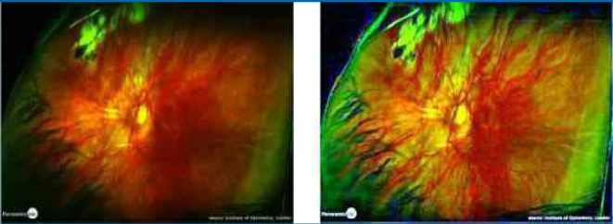
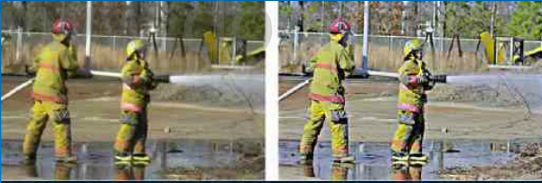
概述
图像动态范围压缩
边 缘 增 强

Slide 5
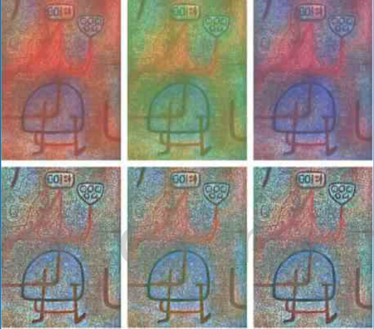
概述
颜 色 恒 常 性

Slide 6
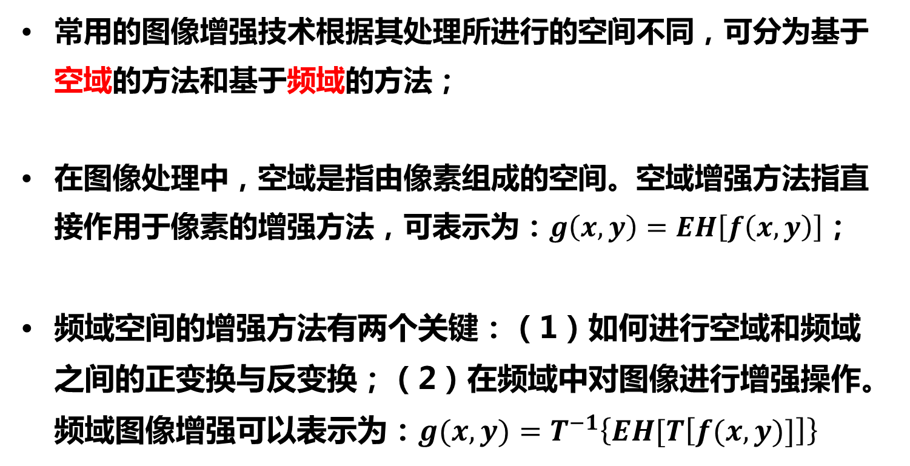
概述
常用的图像增强技术根据其处理所进行的空间不同，可分为基于空域的方法和基于频域的方法；
在图像处理中，空域是指由像素组成的空间。空域增强方法指直接作用于像素的增强方法，可表示为：$g\left(x,y\right)=EH\left[f\left(x,y\right)\right]$；
频域空间的增强方法有两个关键：（1）如何进行空域和频域之间的正变换与反变换；（2）在频域中对图像进行增强操作。频域图像增强可以表示为：$g(x,y)=T^{−1}\left\{EH[T\left[f(x,y)]\right]\right\}$

Slide 7
概述

Slide 8
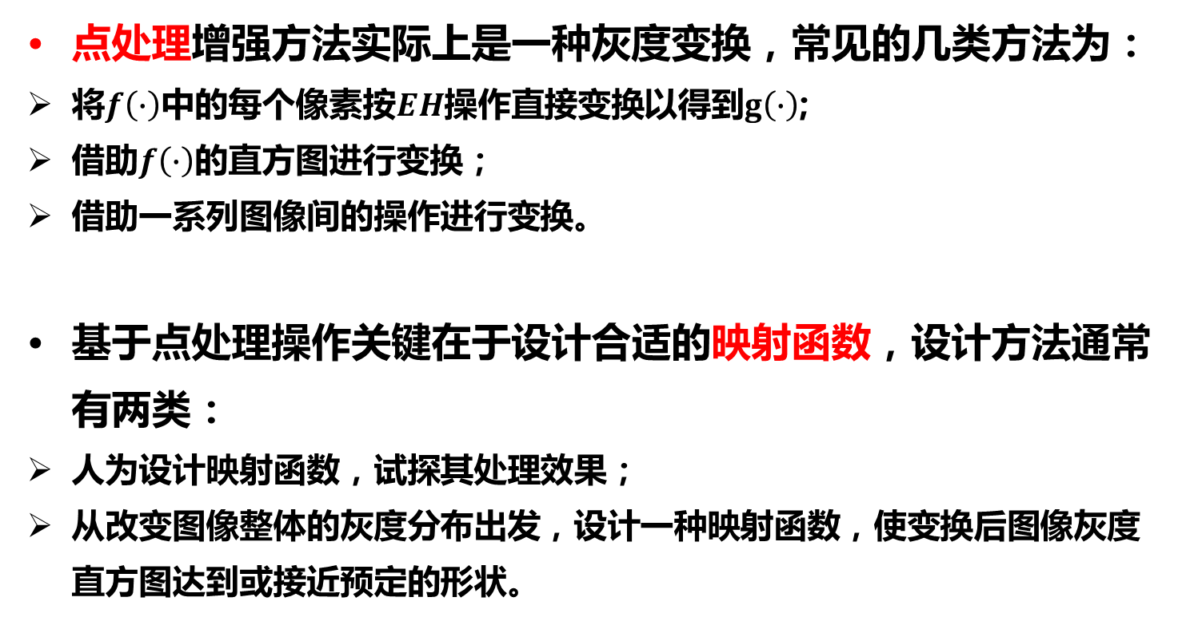
空域点处理变换增强
点处理增强方法实际上是一种灰度变换，常见的几类方法为：
将$f\left(∙\right)$中的每个像素按$EH$操作直接变换以得到$g\left(∙\right)$;
借助$f\left(∙\right)$的直方图进行变换；
借助一系列图像间的操作进行变换。
基于点处理操作关键在于设计合适的映射函数，设计方法通常有两类：
人为设计映射函数，试探其处理效果；
从改变图像整体的灰度分布出发，设计一种映射函数，使变换后图像灰度直方图达到或接近预定的形状。

Slide 9
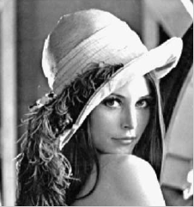
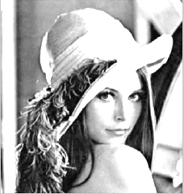
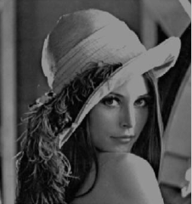
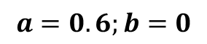
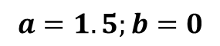
空域变换增强—直接灰度变换
灰度线性变换
对输入图像灰度做线性扩张或压缩，映射函数为一个直线方程，其表达式为：
其中：$a$相当于变换直线的斜率， $b$相当于截距
原始图像
$$a=1.5;b=0$$
$$a=0.6;b=0$$

Slide 10
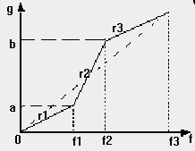
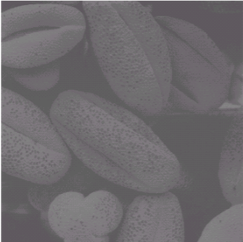
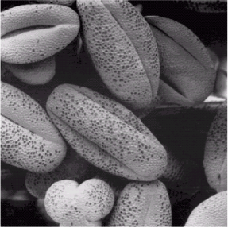
空域变换增强—直接灰度变换
分段线性处理
与线性变换类似，都是对输入图像的灰度对比度进行拉伸，只是对不同灰度范围进行不同的映射处理：
原始图像
增强图像

Slide 11
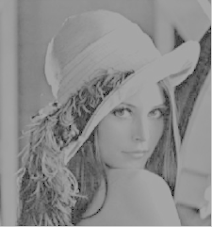
空域变换增强—直接灰度变换
对数变换
图像灰度的对数变换将扩张数值较小的灰度范围，压缩数值较大的灰度范围。这种变换符合人的视觉特性。其映射方式为：
原始图像
增强图像

Slide 12
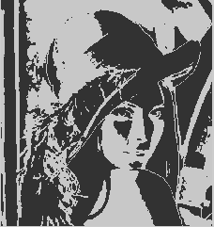
空域变换增强—直接灰度变换
灰度切分
它的目的与增强对比度相仿，是要将某个灰度值范围变得比较突出，而将其余灰度值变为某个低灰度值：
原始图像
增强图像

Slide 13
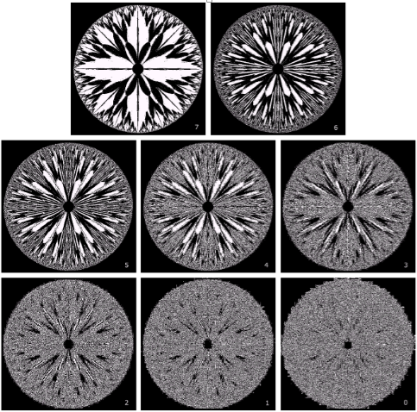
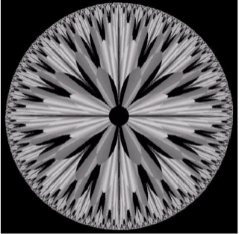
空域变换增强—直接灰度变换
灰度切分
直接灰度变换也可借助图像的位面表示进行。对1幅用多个比特表示其灰度值的图像来说，其中的每个比特可看作表示了1个二值的平面，也称位面：
Notes:
第0位将原图灰度级分成0-127和128-255这两个范围；第1位将灰度级分成0-63、128-191、64-127和192-255这四个范围

Slide 14
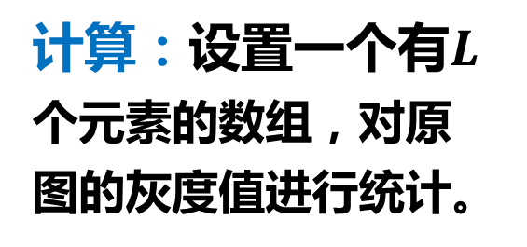
空域变换增强—直方图处理
直方图均衡化
灰度统计直方图：1-D的离散函数，提供了图像像素的灰度值分布情况
计算：设置一个有$L$个元素的数组，对原图的灰度值进行统计。

Slide 15
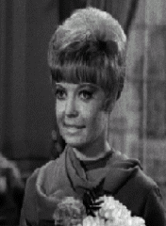
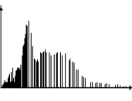
空域变换增强—直方图处理

Slide 16
空域变换增强—直方图处理
直方图均衡化
直方图均衡化是通过对原图像进行某种变换，使原图像的灰度直方图修正为均匀分布的直方图的一种方法。
直方图均衡化方法的基本思想是对在图像中像素个数多的灰度级进行展宽，而对像素个数少的灰度级进行缩减，从而达到清晰图像的目的。

Slide 17
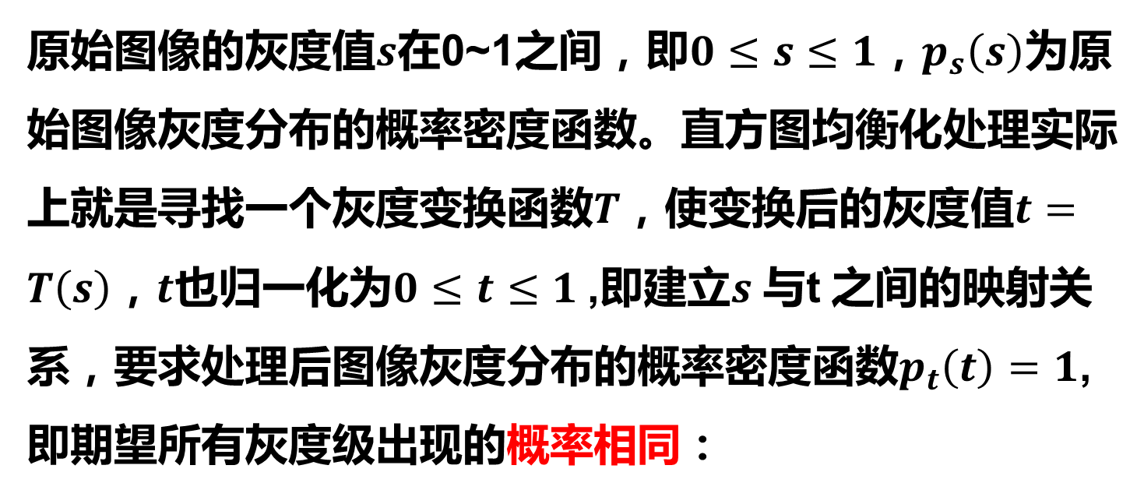
空域变换增强—直方图处理
直方图均衡化
原始图像的灰度值$s$在0~1之间，即$0≤s≤1$，$p_{s}\left(s\right)$为原始图像灰度分布的概率密度函数。直方图均衡化处理实际上就是寻找一个灰度变换函数$T$，使变换后的灰度值$t=T\left(s\right)$，$t$也归一化为$0≤t≤1$,即建立$s$与t 之间的映射关系，要求处理后图像灰度分布的概率密度函数$p_{t}\left(t\right)=1$,即期望所有灰度级出现的概率相同：

Slide 18
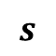
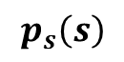
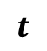
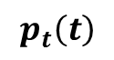
空域变换增强—直方图处理
直方图均衡化
直方图均衡化
$$p_{s}\left(s\right)$$
$$s$$
非均匀分布的灰度直方图
$$p_{t}\left(t\right)$$
$$t$$
均匀分布的灰度直方图

Slide 19
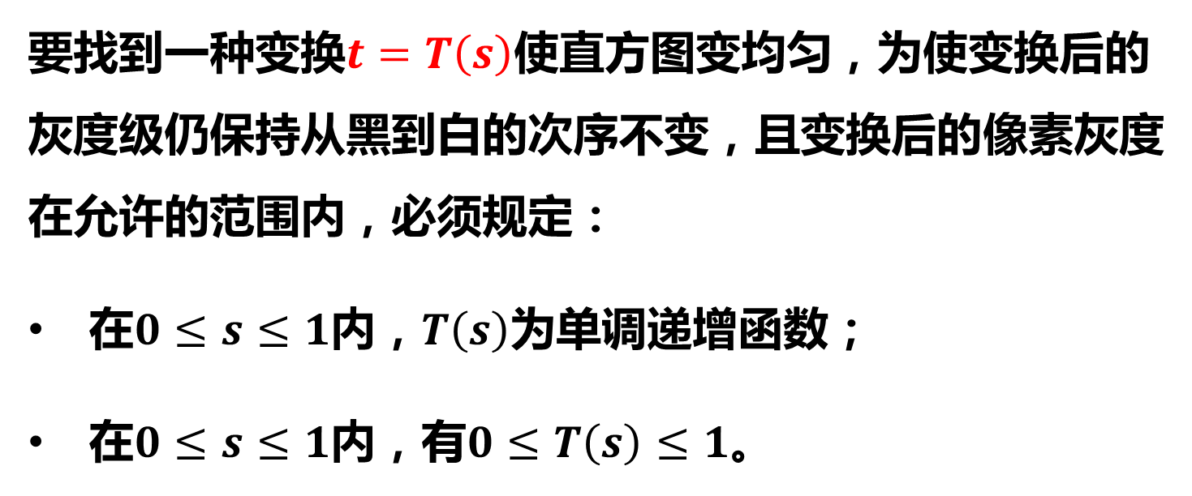
空域变换增强—直方图处理
直方图均衡化
要找到一种变换$t=T\left(s\right)$使直方图变均匀，为使变换后的灰度级仍保持从黑到白的次序不变，且变换后的像素灰度在允许的范围内，必须规定：
在$0≤s≤1$内，$T\left(s\right)$为单调递增函数；
在$0≤s≤1$内，有$0≤T\left(s\right)≤1$。
Notes:
第一条保证原图各灰度级在变换后仍保持从黑到白的排列

Slide 20
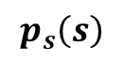
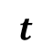
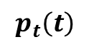
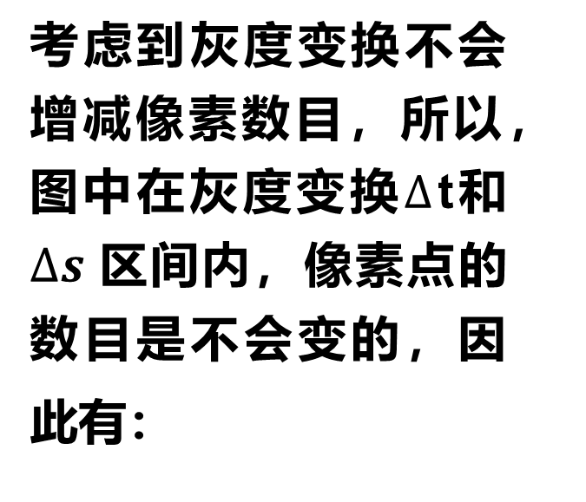
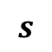
空域变换增强—直方图处理
直方图均衡化
考虑到灰度变换不会增减像素数目，所以，图中在灰度变换$∆$t和$∆s$区间内，像素点的数目是不会变的，因此有：
$$t$$
$$p_{t}\left(t\right)$$
$$p_{s}\left(s\right)$$
$$s$$

Slide 21
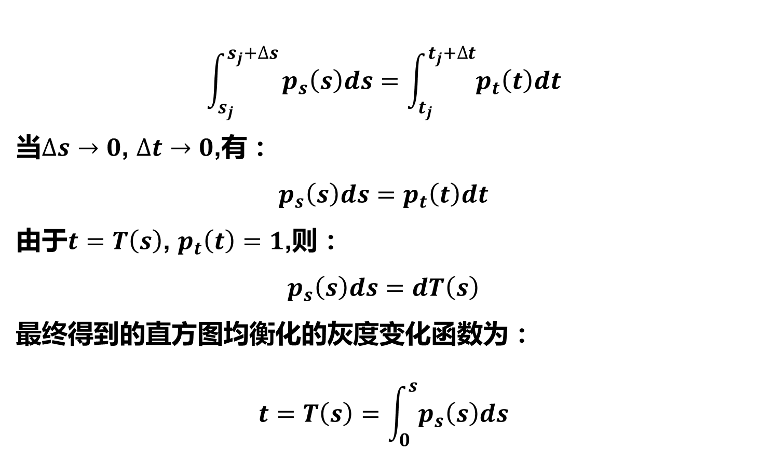
空域变换增强—直方图处理
直方图均衡化
$$\int_{s_{j}}^{s_{j}+∆s}{p_{s}\left(s\right)ds=\int_{t_{j}}^{t_{j}+∆t}{p_{t}\left(t\right)dt}}$$
当$∆s→0$, $∆t→0$,有：
$$p_{s}\left(s\right)ds=p_{t}\left(t\right)dt$$
由于$t=T\left(s\right)$, $p_{t}\left(t\right)=1$,则：
$$p_{s}\left(s\right)ds=dT\left(s\right)$$
最终得到的直方图均衡化的灰度变化函数为：
$$t=T\left(s\right)=\int_{0}^{s}{p_{s}\left(s\right)ds}$$

Slide 22
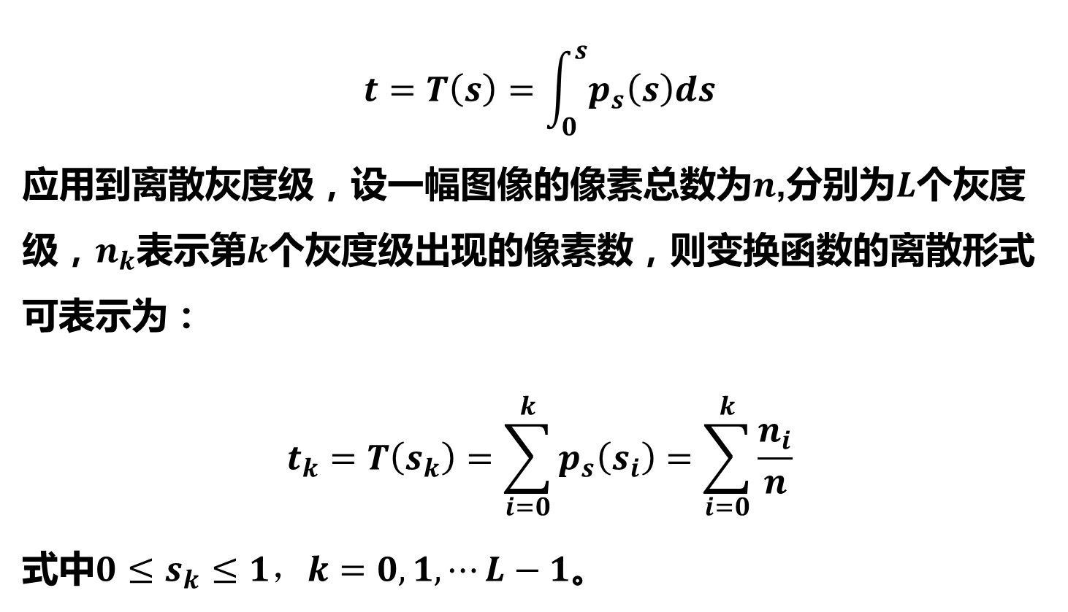
空域变换增强—直方图处理
直方图均衡化
$$t=T\left(s\right)=\int_{0}^{s}{p_{s}\left(s\right)ds}$$
应用到离散灰度级，设一幅图像的像素总数为$n$,分别为$L$个灰度级，$n_{k}$表示第$k$个灰度级出现的像素数，则变换函数的离散形式可表示为：
$$t_{k}=T\left(s_{k}\right)=\sum_{i=0}^{k}{p_{s}\left(s_{i}\right)=\sum_{i=0}^{k}{\frac{n_{i}}{n}}}$$
式中$0≤s_{k}≤1，k=0,1,⋯L−1$。

Slide 23
空域变换增强—直方图处理
直方图均衡化

Slide 24
空域变换增强—直方图处理
直方图均衡化
原始直方图
累积直方图
均衡化直方图

Slide 25
空域变换增强—直方图处理
直方图均衡化
实例
设R、S分别为原图像和处理后的图像。
1）求出原图R的灰度直方图，设为H

Slide 26
空域变换增强—直方图处理
直方图均衡化
0 | 3
1 | 2
2 | 4
3 | 4
4 | 1
5 | 1
6 | 4
7 | 1
8 | 2
9 | 3
1 | 3 | 9 | 9 | 8
2 | 1 | 3 | 7 | 3
3 | 6 | 0 | 6 | 4
6 | 8 | 2 | 0 | 5
2 | 9 | 2 | 6 | 0
R 原图像
H 灰度直方图

Slide 27
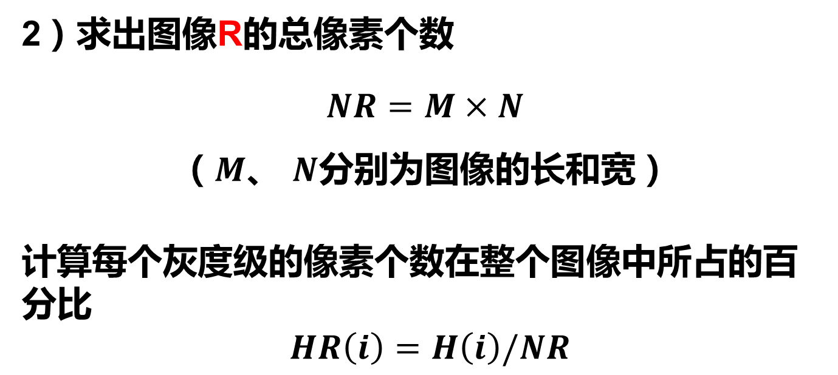
空域变换增强—直方图处理
直方图均衡化
2）求出图像R的总像素个数
$$NR=M×N$$
（$M$、 $N$分别为图像的长和宽）
计算每个灰度级的像素个数在整个图像中所占的百分比
$HR\left(i\right)=H\left(i\right)/NR$

Slide 28
空域变换增强—直方图处理
直方图均衡化
0 | 3
1 | 2
2 | 4
3 | 4
4 | 1
5 | 1
6 | 4
7 | 1
8 | 2
9 | 3
0 | 0.12
1 | 0.08
2 | 0.16
3 | 0.16
4 | 0.04
5 | 0.04
6 | 0.16
7 | 0.04
8 | 0.08
9 | 0.12
H 灰度直方图
HR 灰度级像素百分比

Slide 29
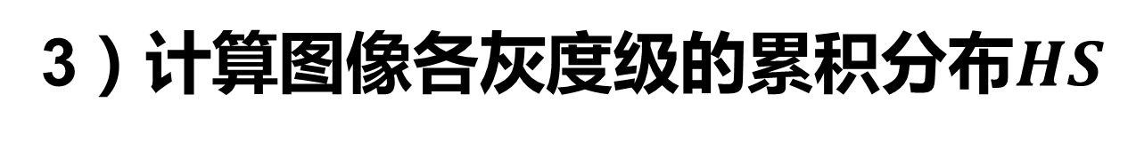
空域变换增强—直方图处理
直方图均衡化
3）计算图像各灰度级的累积分布$HS$
Notes:
对于那些出现概率比较小的灰度级在HS(i)的计算过程中，所产生的影响比较小，则HS(i)的变化量较小，也就是投影灰度级的变化小，开始形成灰度级的聚集效应，有灰度级开始被归并。

Slide 30
空域变换增强—直方图处理
直方图均衡化
0 | 0.12
1 | 0.08
2 | 0.16
3 | 0.16
4 | 0.04
5 | 0.04
6 | 0.16
7 | 0.04
8 | 0.08
9 | 0.12
0 | 0.12
1 | 0.20
2 | 0.36
3 | 0.52
4 | 0.56
5 | 0.60
6 | 0.76
7 | 0.80
8 | 0.88
9 | 1.00
HR 灰度级像素百分比
HS 累积分布

Slide 31
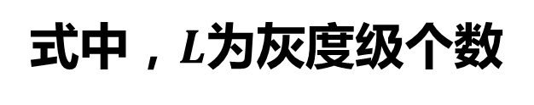
空域变换增强—直方图处理
直方图均衡化
4）求出新图像P的灰度值
式中，$L$为灰度级个数
HS=[0.12, 0.20, 0.36, 0.52, 0.56, 0.60, 0.76, 0.80, 0.88, 1.00]
9*HS=[1.08, 1.80, 3.24, 4.68, 5.04, 5.40, 6.84, 7.20, 7.92, 9.00 ]
四舍五入
新图 [ 1, 2, 3, 5, 5, 5, 7, 7, 8, 9 ]
原图 [ 0, 1, 2, 3, 4 , 5 , 6, 7, 8, 9 ]

Slide 32
空域变换增强—直方图处理
直方图均衡化
原图 [ 0, 1, 2, 3, 4 , 5 , 6, 7, 8, 9 ]
新图 [ 1, 2, 3, 5, 5, 5, 7, 7, 8, 9 ]
1 | 3 | 9 | 9 | 8
2 | 1 | 3 | 7 | 3
3 | 6 | 0 | 6 | 4
6 | 8 | 2 | 0 | 5
2 | 9 | 2 | 6 | 0
2 | 5 | 9 | 9 | 8
3 | 2 | 5 | 7 | 5
5 | 7 | 1 | 7 | 5
7 | 8 | 3 | 1 | 5
3 | 9 | 3 | 7 | 1
R 原图像
P 新图像

Slide 33
空域变换增强—直方图处理
直方图均衡化
0 | 3
1 | 2
2 | 4
3 | 4
4 | 1
5 | 1
6 | 4
7 | 1
8 | 2
9 | 3
1 | 3
2 | 2
3 | 4
5 | 6
7 | 5
8 | 2
9 | 3
P 新图像
R 原图像

Slide 34
空域变换增强—直方图处理
0 1 2 3 4 5 6 7 8 9
0 1 2 3 4 5 6 7 8 9
原图灰度值为4、5、7的像素个数为1，
因此在增强图中，这三个像素值点分别
归并到相邻的灰度值中。

Slide 35
空域变换增强—直方图处理
直方图均衡化
因为数字图像的直方图是近似的概率密度函数，所以用离散灰度级作变换时很少能得到完全平坦的结果。
变换后的灰度级减少了。原直方图上频率较小的某些灰度级被合并到一个或几个灰度级中，即频率小的部分被压缩，频率大的部分被增强，这也是直方图均衡化的实质 —— 减少图像的灰度级以换取对比度的加大。
Notes:
所谓的平坦，其实是让最终保留下来的灰度级的分布尽可能均等。

Slide 36
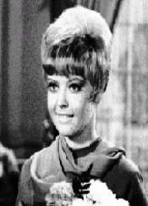
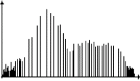
空域变换增强—直方图处理
直方图均衡化
原始图像
原始直方图
均衡化后图像
均衡化直方图
由于直方图均衡化增加了图像灰度的动态范围，所以也增加了图像的对比度，反映在图像上就是图像有较大的反差，许多细节更加清晰。

Slide 37
空域变换增强—直方图处理
直方图规定化（直方图匹配）
前面介绍过，直方图均衡化可以产生近似均匀的直方图。它的优点是能自动地增强整个图像的对比度，但它的具体增强效果不易控制，处理的结果总是得到全局均衡化的直方图。实际中有时需要变换直方图使之成为某个特定的形状，从而有选择地增强某个灰度值范围内的对比度。直方图规定化方法就是针对上述思想提出来。

Slide 38
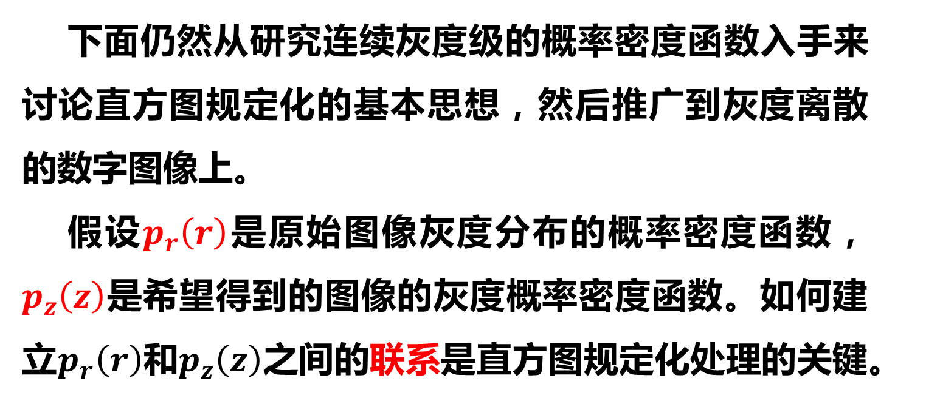
空域变换增强—直方图处理
直方图规定化（直方图匹配）
下面仍然从研究连续灰度级的概率密度函数入手来讨论直方图规定化的基本思想，然后推广到灰度离散的数字图像上。
假设$p_{r}\left(r\right)$是原始图像灰度分布的概率密度函数， $p_{z}\left(z\right)$是希望得到的图像的灰度概率密度函数。如何建立$p_{r}\left(r\right)$和$p_{z}\left(z\right)$之间的联系是直方图规定化处理的关键。

Slide 39
空域变换增强—直方图处理
直方图规定化（直方图匹配）
首先对原图像进行直方图均衡化处理，即求变换函数：
假定已经得到了所希望的图像，对它也进行均衡化处理即：

Slide 40
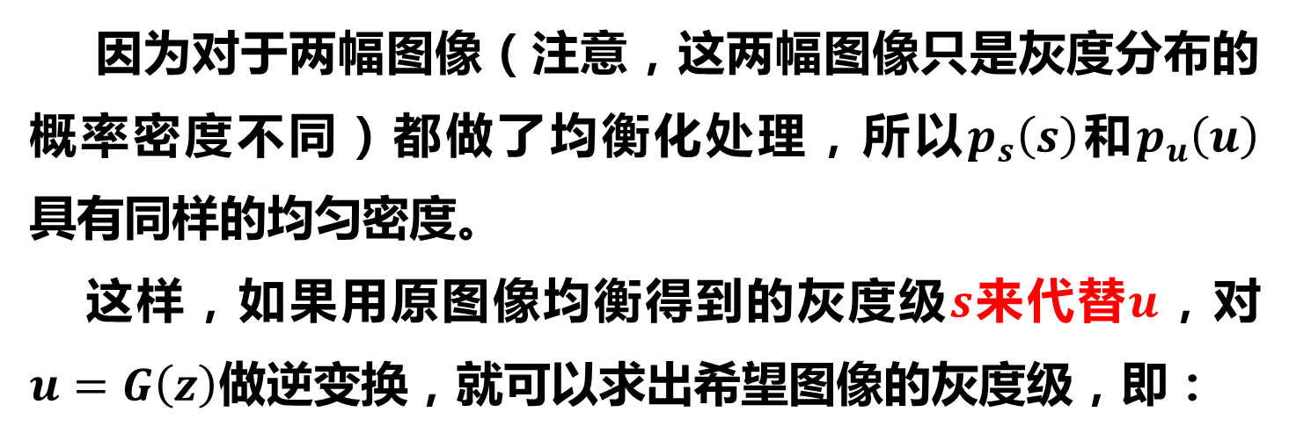
空域变换增强—直方图处理
直方图规定化（直方图匹配）
因为对于两幅图像（注意，这两幅图像只是灰度分布的概率密度不同）都做了均衡化处理，所以$p_{s}\left(s\right)$和$p_{u}\left(u\right)$ 具有同样的均匀密度。
这样，如果用原图像均衡得到的灰度级$s$来代替$u$，对$u=G\left(z\right)$做逆变换，就可以求出希望图像的灰度级，即：
Notes:
所以信息传导链是: r->s = u<-z，最终通过s和u的最近邻，引导出r->z的投影关系。

Slide 41
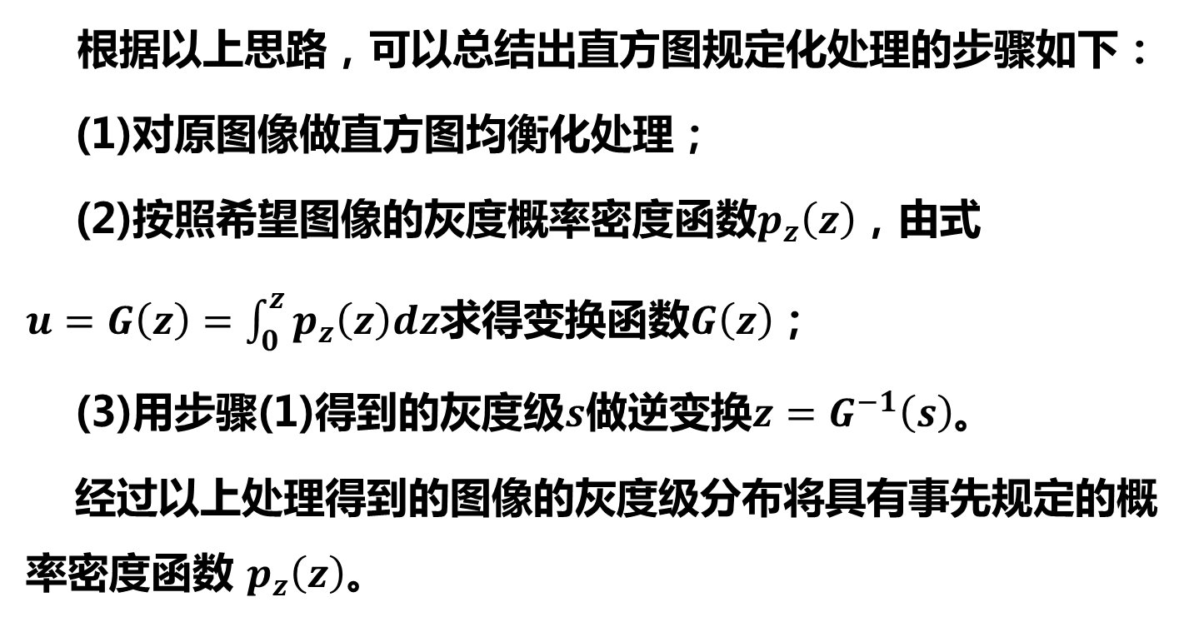
空域变换增强—直方图处理
直方图规定化（直方图匹配）
根据以上思路，可以总结出直方图规定化处理的步骤如下：
(1)对原图像做直方图均衡化处理；
(2)按照希望图像的灰度概率密度函数$p_{z}\left(z\right)$，由式
$u=G\left(z\right)=\int_{0}^{z}{p_{z}\left(z\right)dz}$求得变换函数$G\left(z\right)$；
(3)用步骤(1)得到的灰度级$s$做逆变换$z=G^{−1}\left(s\right)$。
经过以上处理得到的图像的灰度级分布将具有事先规定的概率密度函数 $p_{z}\left(z\right)$。

Slide 42
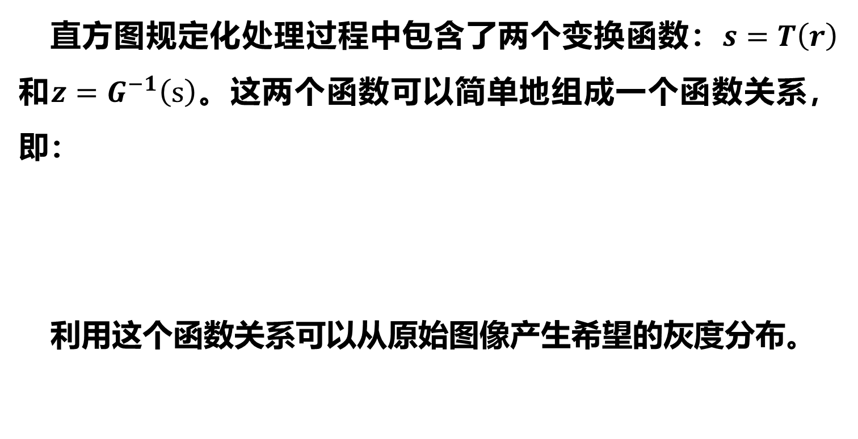
空域变换增强—直方图处理
直方图规定化（直方图匹配）
直方图规定化处理过程中包含了两个变换函数：$s=T\left(r\right)$ 和$z=G^{−1}\left(s\right)$。这两个函数可以简单地组成一个函数关系，即：
利用这个函数关系可以从原始图像产生希望的灰度分布。

Slide 43
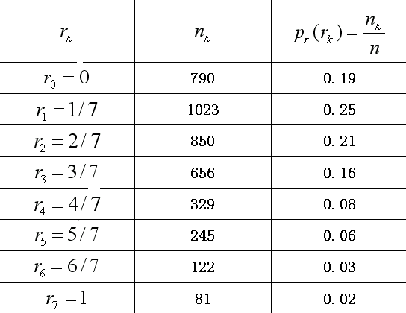
空域变换增强—直方图处理
直方图规定化（直方图匹配）
设一幅图像有64*64=4096个像素，有8个灰度级，灰度级分布列于下表中：
原始直方图灰度分布表

Slide 44
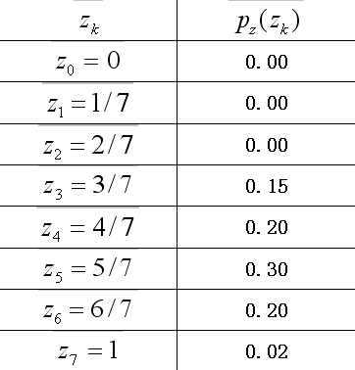
空域变换增强—直方图处理
直方图规定化（直方图匹配）
规定直方图的灰度级分布列于下表中，对原图像进行直方图规定化处理。
规定直方图灰度分布表

Slide 45
空域变换增强—直方图处理
直方图规定化（直方图匹配）
(1)对原始图像进行直方图均衡化，结果如下：
Notes:
对原始直方图进行均衡化

Slide 46
空域变换增强—直方图处理
直方图规定化（直方图匹配）
(2)计算离散情况下的变换函数：
Notes:
对规定直方图进行均衡化

Slide 47
空域变换增强—直方图处理
直方图规定化（直方图匹配）
以此类推，求得：
这组数值确定了$u_{k}$与$z_{k}$之间的对应关系。

Slide 48
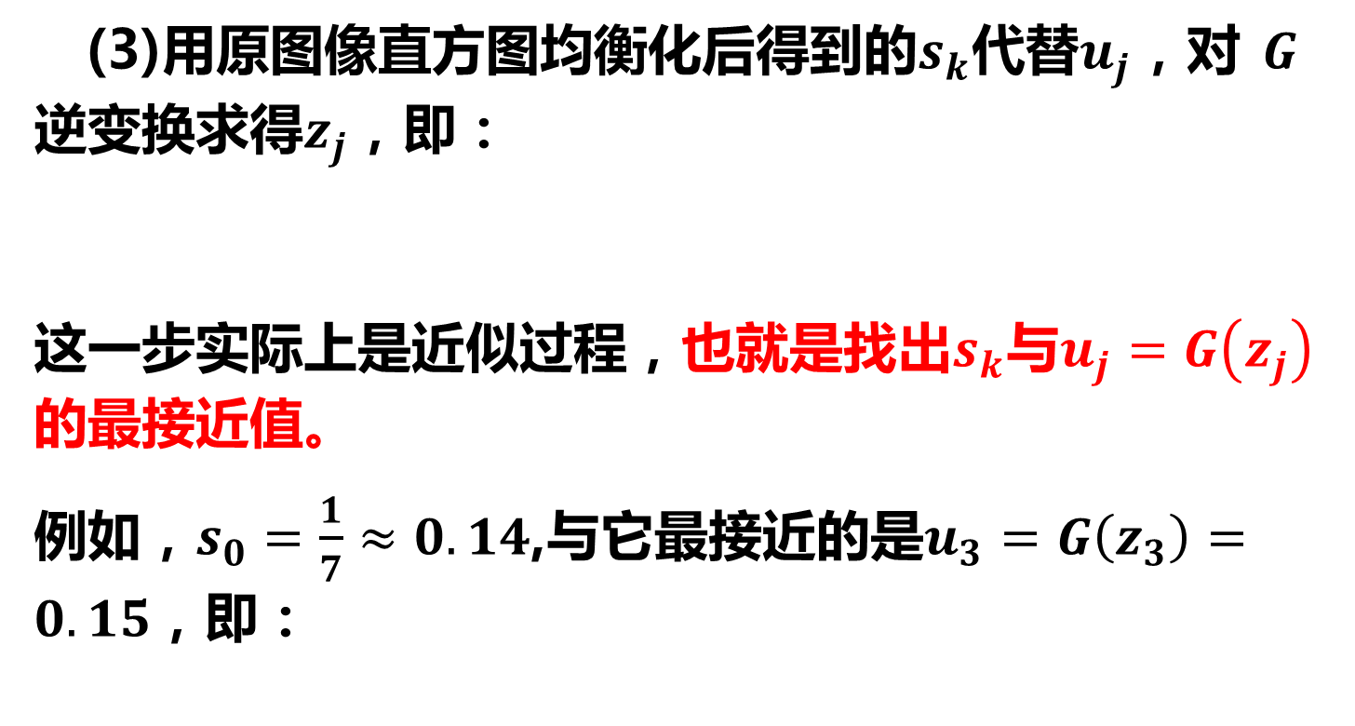
空域变换增强—直方图处理
直方图规定化（直方图匹配）
(3)用原图像直方图均衡化后得到的$s_{k}$代替$u_{j}$，对 $G$逆变换求得$z_{j}$，即：
这一步实际上是近似过程，也就是找出$s_{k}$与$u_{j}=G\left(z_{j}\right)$的最接近值。
例如，$s_{0}=\frac{1}{7}≈0.14$,与它最接近的是$u_{3}=G\left(z_{3}\right)=0.15$，即：

Slide 49
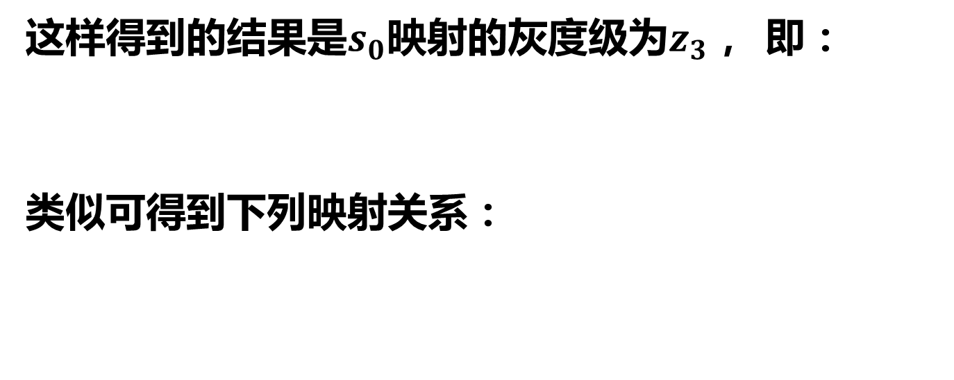
空域变换增强—直方图处理
直方图规定化（直方图匹配）
这样得到的结果是$s_{0}$映射的灰度级为$z_{3}$， 即：
类似可得到下列映射关系：

Slide 50
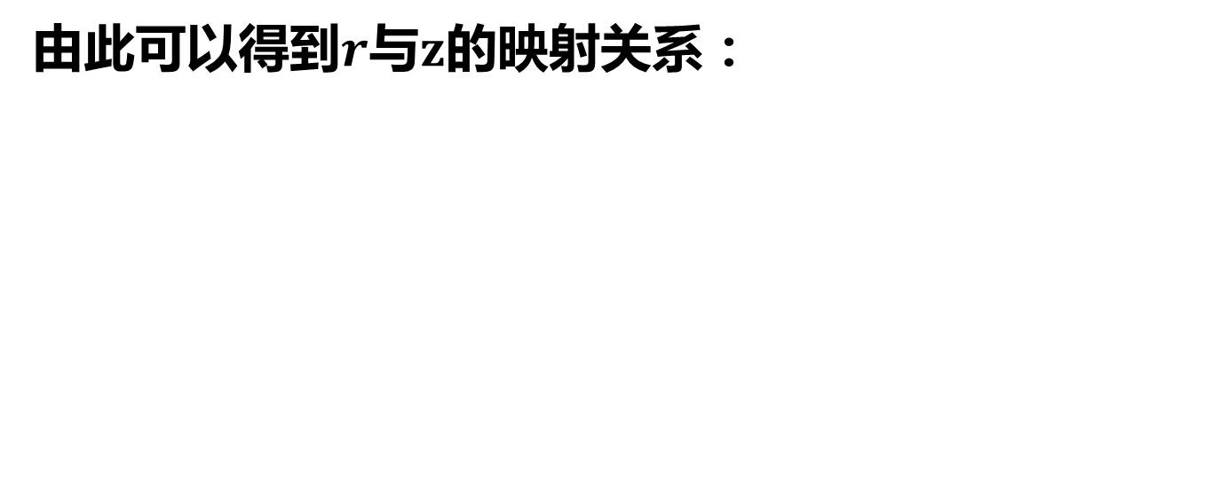
空域变换增强—直方图处理
直方图规定化（直方图匹配）
由此可以得到$r$与$z$的映射关系：

Slide 51
空域变换增强—直方图处理
直方图规定化（直方图匹配）

Slide 52
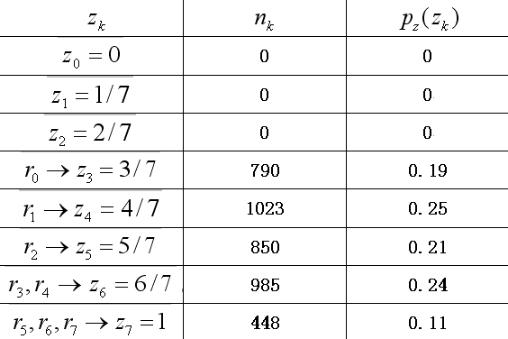
空域变换增强—直方图处理
直方图规定化（直方图匹配）
根据这样的映射关系重新分配像素，可得到经直方图规定化的图像的灰度分布：

Slide 53
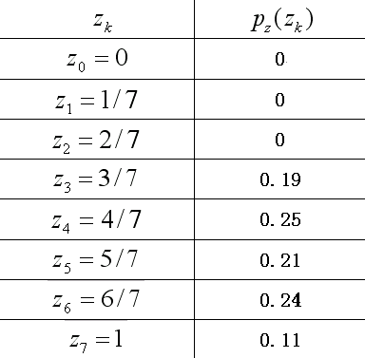
空域变换增强—直方图处理
直方图规定化（直方图匹配）
规定的直方图
规定化处理后的直方图

Slide 54
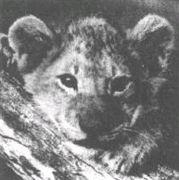






空域变换增强—直方图处理
(a)
(b)
(c)
(d)
直方图均衡化示例
(e)
(f)
(g)
(h)
直方图规定化示例
Notes:
要分析图像先验，狮子的毛色，整体偏亮色。

Slide 55
空域滤波增强
空域滤波是指在图像空间中借助模板进行邻域操作完成的，根据操作特点分为线性滤波和非线性滤波两类；而根据滤波效果又分为平滑滤波和锐化滤波；
空间滤波器是由两部分组成：邻域和预定义操作；

Slide 56

空域滤波增强
空域滤波就是在待处理的图像中逐点地移动模板，对每个点，滤波器在该点的相应通过事先定义的关系来计算；
在图像中任意一点$\left(x,y\right)$，滤波器的响应$g\left(x,y\right)$是滤波器系数与由该滤波器包围的像素的乘积之和。

Slide 57
空域滤波增强—图像噪声
1. 概述
定义：图像在摄取或传输时所受到的随机干扰信号。不可预测的，只能用概率统计方法来认识的随机误差；
描述：可以借用随机过程及其概率分布函数和概率密度函数；
特征：均值、方差和相关函数等。

Slide 58

空域滤波增强—图像噪声
2. 噪声分类
加性噪声：噪声和图像信号的强度不相关。设$f$为理想图像，$n$为噪声， $g$为实际输出的图像：
$$g=f+n$$
加性噪声又可分为脉冲噪声和高斯噪声
乘性噪声：噪声和图像信号的强度相关：
$$g=f+fn$$

Slide 59


空域滤波增强—图像噪声
椒盐噪声（脉冲噪声）
受噪声干扰的图像像素以50％的相同概率等于图像灰度的最大（表现为使相应的像素点变白）或最小（表现为使相应的像素点变黑）的可能取值。
原始图像
椒盐噪声干扰的图像

Slide 60



空域滤波增强—图像噪声
高斯噪声
噪声的取值分布呈高斯分布。
原始图像
高斯噪声干扰的图像

Slide 61
空域滤波增强—图像噪声
任何一幅图像在获取和传输等过程中，都会受到各种噪声的干扰，使图像质量下降，图像变模糊，特征湮没；
为了抑制噪声，改善图像质量所进行的处理称为图像平滑或去噪。它可以在空间域或者频率域中进行；

Slide 62
空域滤波增强—均值滤波
一种直接在空间域上进行平滑处理的技术；
依据：相邻像素间存在很高的空间相关性，而噪声是统计独立的。则可用像素邻域内各像素的灰度平均值代替该像素原来的灰度值，实现图像的平滑。

Slide 63


空域滤波增强—均值滤波
设有一幅$N×N$的图像$f\left(x,y\right)$，若平滑图像为$g\left(x,y\right)$，则有：
式中，$s$为$\left(x,y\right)$邻域内像素坐标的集合； $M$为$\left(x,y\right)$邻域内像素的总数。常用的邻域为4-邻域或8-邻域
4-邻域
8-邻域

Slide 64

空域滤波增强—均值滤波
例如，对图像采用$3×3$的邻域平均法，对于像素$\left(m,n\right)$，其邻域像素如下：
(m-1,n-1) | (m-1,n) | (m-1,n+1)
(m,n-1) | (m,n) | (m,n+1)
(m+1,n-1) | (m+1,n) | (m+1,n+1)
则有：

Slide 65

空域滤波增强—均值滤波
性能分析：
如果图像中的噪声是加性噪声，窗口内各点噪声是独立同分布的，则经过上述平滑后，信号与噪声的含量比可提高$M$倍。
优点：算法简单、处理速度快；
缺点：见下例

Slide 66




空域滤波增强—均值滤波
(a) 原图像
(b) 添加椒盐噪声的图像
(c) 3×3邻域平均
(d) 5×5邻域平均
实验结果表明，局部平滑法在降低噪声的同时会使图像产生模糊，特别在边缘和细节处。而且邻域越大，在去噪能力增强的同时模糊程度越严重。

Slide 67

空域滤波增强—均值滤波
均值滤波器的缺点是，会使图像变模糊，原因是它对所有的像素点都是同等对待，在将噪声点抑制的同时，将景物的边缘点也抑制了；
为了改善效果，就可采用加权平均的方式来构造滤波器。

Slide 68
空域滤波增强—均值滤波
以下是几个典型的加权均值滤波器：
一般，处于模板中心位置的像素比其它像素的权值要大，即把中心点加强为最高。又因为对角项离中心比正交方向相邻的像素更远，它的重要性要比与中心直接相邻的四个像素低，所以随着离中心点距离的增加权值减小。这样，经过加权均值滤波后，可减小平滑处理中的模糊。

Slide 69
空域滤波增强—中值滤波
因为噪声（如椒盐噪声）的出现，使该点像素比周围的像素亮（暗）许多；
如果在某个模板中，对像素进行由小到大的重新排列，那么最亮或者最暗的点一定被排在两侧；
取模板中排在中间位置上的像素的灰度值替代待处理像素的灰度值，就可以达到滤除噪声的目的。

Slide 70

空域滤波增强—中值滤波
200显然是个噪声，因为噪声的出现，使该点像素比周围的像素亮许多；
设窗口大小为1×3。

Slide 71




空域滤波增强—中值滤波
(1)
(2)

Slide 72




空域滤波增强—中值滤波
(3)
(4)

Slide 73
空域滤波增强—中值滤波
滤波前：
滤波后：
可见，200被去除。

Slide 74

空域滤波增强—中值滤波
下面通过一维中值滤波的几个例子，说明其特
性，窗口大小为1×5。
原图像
中值滤波
中值滤波对离散阶跃信号不产生影响
Notes:
实质而言，可以保留边缘

Slide 75

空域滤波增强—中值滤波
原图像
中值滤波
中值滤波对斜升信号不产生影响
Notes:
实质而言是图像中的相对平坦成份，或者比较模糊的边缘

Slide 76


空域滤波增强—中值滤波
原图像
中值滤波
对于离散的脉冲信号，当其连续出现的次数小于窗
口尺寸的一半时，将被抑制掉，否则将不受影响。
Notes:
如果阶跃信号的持续时间较长，则也认为其是有效信号。

Slide 77

空域滤波增强—中值滤波
原图像
中值滤波
离散三角信号经中值滤波后，顶部变平了。

Slide 78
空域滤波增强—中值滤波
一维中值滤波的概念很容易推广到二维。一般来说，二维中值滤波器比一维中值滤波器更能抑制噪声。
取 3×3 的窗口，窗口内像素的灰度值从小到大排序：
用其中值（205）代替窗口中心像素的灰度值（202）。

Slide 79















空域滤波增强—中值滤波
原始图像
椒盐噪声
$$3×3$$
$$5×5$$
$$7×7$$
原始图像
高斯噪声
$$3×3$$
$$5×5$$
$$7×7$$

Slide 80
空域滤波增强—中值滤波
优点：对椒盐噪声的抑制效果好，在抑制噪声的同时能有效地保护图像的边缘。
缺点：随着窗口尺寸的增大，虽然能更好地滤除噪声，但图像的模糊程度加重；对点、线等细节较多的图像不太合适。

Slide 81



空域滤波增强—中值滤波
（a）添加椒盐噪声的图像
（b）均值滤波
（c）中值滤波

Slide 82
空域滤波增强—中值滤波
对于椒盐噪声，中值滤波效果比均值滤波效果好。
原因：
椒盐噪声只在画面中的部分点上随机出现，所以根据中值滤波原理可知，通过数据排序的方法，将图像中未被噪声污染的点替代噪声点的值的概率比较大，因此中值滤波对椒盐噪声的抑制效果很好，同时画面的清晰度基本保持。
因为椒盐噪声的均值不为0，所以均值滤波不能很好地去除椒盐噪声点。

Slide 83



空域滤波增强—中值滤波
（a）添加高斯噪声的图像
（b）均值滤波
（c）中值滤波

Slide 84
空域滤波增强—中值滤波
对于高斯噪声，均值滤波效果比中值滤波效果好。
原因：
高斯噪声是以随机大小的幅值污染所有的点，因此无论怎样进行数据选择，得到的总是被污染的值，所以中值滤波对高斯噪声的抑制效果不是很好；
因为正态分布的均值为0，所以均值滤波可以消除高斯噪声。

Slide 85
空域滤波增强—边界保持平滑滤波
经过平滑滤波处理后，图像就会变得模糊。
分析原因，在图像上的景物之所以可以辨认认清楚是因为目标物之间存在边界；
而边界点与噪声点有一个共同的特点是，都具有灰度的阶跃特性。所以平滑处理会同时将边界也处理了。

Slide 86
空域滤波增强—边界保持平滑滤波
为了解决图像模糊问题，一个自然的想法就是，在进行平滑处理时，首先判别当前像素是否为边界上的点，如果是，则不进行平滑处理；如果不是，则进行平滑处理。

Slide 87

空域滤波增强—边界保持平滑滤波
超限像素平滑法
将$f\left(x,y\right)$和其邻域平均 $g\left(x,y\right)$差的绝对值与选定的阈值 T 进行比较，根据比较结果决定点$\left(x,y\right)$的最后灰度$g^{′}\left(x,y\right)$，其表达式为：
如果某个像素的灰度值和其邻域像素的平均值之差达到了一定水平，则判断该像素为噪声，继而用其邻域像素的平均值取代这一像素值，否则，像素值不变。

Slide 88



空域滤波增强—边界保持平滑滤波
(a) 椒盐噪声图像
(b) 3×3邻域平滑
(c) 3×3超限像素平滑
优点：对抑制椒盐噪声比较有效，对保护仅有微小灰度差的细节及纹理也有效。
缺点：随着邻域增大，去噪能力增强，但模糊程度也变大。

Slide 89

空域滤波增强—边界保持平滑滤波
注意
在超限像素平滑法的操作中，对窗口的大小及阈值$T$的选择要慎重。$T$太大，噪声消除不干净； $T$太小，易使图像模糊。
实际应用中一般选用 3×3 的窗口。

Slide 90


空域滤波增强—锐化滤波器
图像边缘是图像的基本特征之一，它包含对人类视觉和机器识别有价值的物体图像边缘信息。边缘是图像中特性分布的不连续处，占据图像的高频成分；
图像锐化就是要增强图像的边缘或轮廓，属于高通滤波。

Slide 91

空域滤波增强—线性锐化滤波器
图像锐化旨在增强图像频谱中的高频部分，就相当于从原图像中减去它的低频分量，即原始图像经平滑处理后所得的图像：
或
当$A=1$时，上式：
平滑窗口
锐化模板

Slide 92


空域滤波增强—线性锐化滤波器
原始图像
平滑图像
锐化图像
原始图像
锐化图像
锐化图像

Slide 93

空域滤波增强—非线性锐化滤波器
微分法
考察正弦函数$\sin{2πax}$，它的微分为$2πacos{2πax}$。微分后频率不变，幅度上升$2πa$倍。
可见，频率越高，幅度增加就越大。这表明微分是可以加强高频成份的。而边缘与轮廓一般位于灰度突变的地方，占据图像的高频成份，所以通过微分可使图像边缘突出、清晰。

Slide 94


空域滤波增强—非线性锐化滤波器
最常用的微分方法是梯度法。对于图像$f\left(x,y\right)$，在$\left(x,y\right)$处的梯度定义为：
梯度是一个矢量，其大小和方向分别为：
在$\left(x,y\right)$点处的梯度的方向是$f\left(x,y\right)$在该点灰度变化率最大的方向。

Slide 95



空域滤波增强—非线性锐化滤波器
David G. Lowe
SIFT

Slide 96



空域滤波增强—非线性锐化滤波器
对于数字图像处理而言，常用到梯度的大小，因此把梯度的大小习惯称为“梯度”，并且一阶偏导数采用一阶差分近似表示，即：
典型梯度算子

Slide 97
空域滤波增强—非线性锐化滤波器
梯度为：
该算法运算较费时，为更适合计算机实现，采用绝对差分算法：
由上面的公式可见，梯度和相邻像素的灰度差成正比。

Slide 98
空域滤波增强—非线性锐化滤波器
梯度法的特点：
图像的边缘上，像素灰度有陡然变化，梯度值很大；
图像灰度变化平缓区域，梯度值很小；
等灰度区域，梯度值为零。

Slide 99


空域滤波增强—非线性锐化滤波器
(a) 二值图像
(b) 梯度图像
图(a)是一幅二值图像，图(b)为一幅梯度图像。可见，图像中的白区变为零灰度值，黑区仍为零灰度值，只留下了灰度值急剧变化的边缘处的点。

Slide 100


空域滤波增强—非线性锐化滤波器
除典型梯度算子意外，还可采用 Roberts 、Prewitt 和Sobel 算子计算梯度。
Roberts算子
Roberts算子

Slide 101




空域滤波增强—非线性锐化滤波器
Prewitt算子
为在锐化边缘的同时减少噪声的影响，Prewitt从加大模板出发，由 2×2 扩大到 3×3 来计算差分，如下所示：
Prewitt算子

Slide 102


空域滤波增强—非线性锐化滤波器
Sobel算子
在Prewitt算子的基础上，对4邻域采用加权的方法计算差分。同Prewitt算子相比，Sobel算子对于像素的位置的影响做了加权，因此效果更好。
Sobel算子

Slide 103




空域滤波增强—非线性锐化滤波器
(a) 原图
(b) Roberts算子
(c) Prewitt算子
(d) Sobel算子

Slide 104

空域滤波增强—非线性锐化滤波器
一旦梯度算出后，就可根据不同的需要生成不同的增强图像。
(1)梯度图像直接输出
特点：增强的图像边缘轮廓比较突出，灰度平缓
变化部分的梯度小，很黑。

Slide 105

空域滤波增强—非线性锐化滤波器
(2)加阈值的梯度输出
特点：适当选取阈值T，可使明显的边缘轮廓得到突出，又不会破坏原来灰度变化比较平缓的背景。

Slide 106

空域滤波增强—非线性锐化滤波器
(3)边缘灰度规定化输出
特点：将明显边缘用一固定的灰度级$L_{G}$来表现。

Slide 107

空域滤波增强—非线性锐化滤波器
(4)边缘灰度规定化输出
特点：将背景用一个固定的灰度级$L_{B}$来表现。

Slide 108

空域滤波增强—非线性锐化滤波器
(5)二值图像输出
特点：将明显边缘和背景分别用灰度级$L_{G}$和$L_{B}$。

Slide 109

空域滤波增强—非线性锐化滤波器
Laplacian算子
Laplacian算子是一个二阶微分算子，采用二阶微分能够获得更丰富的景物细节。
对数字图像而言，二阶偏导数用二阶差分近似，有：
Laplacian算子

Slide 110


空域滤波增强—非线性锐化滤波器
Laplacian算子锐化效果示例
Notes:
凸显边缘的边缘

Slide 111

空域滤波增强—非线性锐化滤波器
Laplacian增强算子为：
其对应的模板为：
Laplacian增强算子
Notes:
Laplacian算子获得的边界是比较细致的边界，反映的边界信息包括了许多的细节信息，但是所反映的边界不是太清晰。

Slide 112


空域滤波增强—非线性锐化滤波器
Laplacian增强算子的特点：
(1)由于在灰度均匀的区域或斜坡中间$∇^{2}f\left(x,y\right)$为0，Laplacian增强算子不起作用，增强图像上像素的灰度不变；
(2)在斜坡底或低灰度侧形成“下冲”；而在斜坡顶或高灰度侧形成“上冲”，说明Laplacian增强算子具有突出边缘的特点。

Slide 113

空域滤波增强—非线性锐化滤波器
Laplacian增强算子锐化效果示例

Slide 114
课堂练习
1. 已知一幅数字图像为：
要求：
分别用3×3大小的均值滤波器和中值滤波器对图像进行平滑处理，给出处理步骤及结果图像。（注：图像边框像素保留不变）
Notes:
一幅图像所表示的灰度变化的最大可能范围（即画面的动态范围）主要取决于入射光的强度，画面的对比度则主要取决于图像中的景物特性。

Slide 115


频域增强
卷积理论是频域技术的基础
设函数$f\left(x,y\right)$与线性位不变算子$f\left(x,y\right)$的卷积结果是$g\left(x,y\right)$，即$g\left(x,y\right)=h\left(x,y\right)∗f\left(x,y\right)$，那么根据卷积定理在频域有：
其中$G\left(u,v\right)$，$H\left(u,v\right)$，$F\left(u,v\right)$分别是$g\left(x,y\right)$，$h\left(x,y\right)$，$f\left(x,y\right)$的傅里叶变换。用线性系统理论的话来说，$H\left(u,v\right)$是转移函数

Slide 116

频域增强
在具体增强应用中，$f\left(x,y\right)$是给定的（所以$F\left(u,v\right)$可利用变换得到），需要确定的是$H\left(u,v\right)$，这样具有所需特性的$g\left(x,y\right)$就可由算出$G\left(u,v\right)$而得到：
步骤：(1) 转换到频域
(2) 在频域增强
(3) 转换回空域

Slide 117




频域增强
空域离散图像
$$f\left(x,y\right)$$
处理后空域图像
$$f’\left(x,y\right)$$
空域处理
正变换
逆变换
变换域离散图像
$$F\left(u,v\right)$$
处理后变换域图像
$$F’\left(x,y\right)$$
变换域处理

Slide 118
频域增强
卷积定理
增 强 图
步 骤 (1) 计算图象的变换
(2) 在频域滤波
(3) 反变换回图象空间
频域滤波 低通，高通，带通/带阻，同态

Slide 119

频域增强—低通滤波
低通滤波器
图象中的边缘和噪声都对应图象傅里叶变换中的高频部分，所以如要在频域中消弱其影响就要设法减弱这部分频率的分量；
根据频域增强技术的原理，需要选择一个合适的$H\left(u,v\right)$以得到消弱$F\left(u,v\right)$高频分量的$G\left(u,v\right)$；
以下讨论对$F\left(u,v\right)$的实部和虚部影响完全相同的滤波转移函数。具有这种特性的滤波器称为零相移滤波器。

Slide 120
频域增强—低通滤波
理想低通滤波器
理想是指小于D₀的频率可以完全不受影响地通过滤波器，而大于D₀的频率则完全通不过

Slide 121


频域增强—低通滤波
理想低通滤波器
$H\left(u,v\right)$:转移/滤波函数
$D_{0}$：截断频率（非负整数）
$D\left(u,v\right)$是从点$\left(u,v\right)$到频率平面原点的距离
D(u, v) = (u² +v²)^{1/2}

Slide 122
频域增强—低通滤波
理想低通滤波器的模糊
理想低通滤波产生“振铃”现象
Notes:
实际的电子器件无法实现直上直下的理想低通滤波器

Slide 123
频域增强—低通滤波
理想低通滤波器的模糊
理想低通滤波所产生的“振铃”现象在2-D图象上表现为一系列同心圆环
圆环半径反比于截断频率
理想低通滤波产生模糊效应
B：能量百分比，R：圆周半径，P(u, v)：功率谱
Notes:
这里的圆环半径指的是“振铃”的圆环半径。

Slide 124




频域增强—低通滤波
(a) 原始图像
(b) 半径15
(b) 半径30
(b) 半径80
Notes:
这里的半径指的低通滤波器的截止频率

Slide 125

频域增强—低通滤波
巴特沃斯低通滤波器
截断频率
使$H$降到最大值某个百分比的频率
在$D\left(u,v\right)=D_{0}$时
$H\left(u,v\right)=0.5$
或
$H\left(u,v\right)=\frac{1}{\sqrt{2}}$

Slide 126
频域增强—低通滤波
巴特沃斯低通滤波器
该滤波器与理想低通滤波器不同，它的通带与阻带之间没有明显的不连续性，因此在抑制噪声的同时，图像边缘的模糊程度大大减小，没有振铃效应产生。
尾部含有较多的高频成分，对噪声的平滑效果不如理想低通滤波器。

Slide 127




频域增强—低通滤波
(a) 原始图像
(b) 半径15
(b) 半径30
(b) 半径80

Slide 128


频域增强—低通滤波
其他低通滤波器
梯 形
指 数

Slide 129
频域增强—高通滤波
理想高通滤波器
形状与低通滤波器的形状正好相反

Slide 130

频域增强—高通滤波
巴特沃斯高通滤波器
形状与巴特沃斯低通滤波器的形状正好相反
截断频率
使$H$升到最大值某个百分比的频率
在$D\left(u,v\right)=D_{0}$时
$H\left(u,v\right)=0.5$
或
$H\left(u,v\right)=\frac{1}{\sqrt{2}}$

Slide 131






频域增强—高通滤波
IHPF滤波效果，
D₀=15，30，80。
D₀越小，振铃效
应越明显。
2阶BHPF滤波效果，比IHPF的结
果平滑得多。
Notes:
IHPF-理想高通；BHPH-巴特沃斯
当截止频率降低时，过滤掉的低频信号成分增加，而保留下来的高频成分更加显著。这会导致时域响应的高频震荡增加，从而加剧振铃现象。低截止频率使得通过的高频成分的影响更为明显。

Slide 132

频域增强—高通滤波
高频增强滤波器
傅里叶变换：$G\left(u,v\right)=H\left(u,v\right)F\left(u,v\right)$
高频增强转移函数：$H_{e}\left(u,v\right)=k×H\left(u,v\right)+c$
高频增强输出图的傅里叶变换：
$$G_{e}\left(u,v\right)=k×G\left(u,v\right)+c×F\left(u,v\right)$$
反变换回去：
$g_{e}\left(u,v\right)=k×g\left(u,v\right)+c×f\left(u,v\right)$
Notes:
一定程度保留原始的低频成份

Slide 133
频域增强—带通和带阻滤波
带阻滤波器
阻止一定频率范围
（允许其它频率范围）

Slide 134
频域增强—带通和带阻滤波
带阻滤波器
傅里叶变换的对称性——>两两工作
Notes:
对频谱移频到原点以后，图像的频率分布是以原点为圆心，对称分布的！因此，要获得有效结果，带阻滤波器必须以关于原点对称的形式出现。这个原则的特例是，如果带阻滤波器位于原点处，则要以它本身的形式出现。【其实本质而言，实部的cos不受正负号的影响，虚部sin受影响，还需要考虑】，说白了，如果不成对出现的话，进行傅里叶反变换的话，【还会有虚部出现，因为cos对应的负数频率是和正数频率一样的成份，对应的负数频率也必须去除，对应的sin的负数频率和正数频率抵消。】。

Slide 135
频域增强—带通和带阻滤波
带通滤波器
与带通滤波器互补
允许一定频率范围（阻止其它频率范围）
Notes:
对频谱移频到原点以后，图像的频率分布是以原点为圆心，对称分布的！因此，要获得有效结果，带阻滤波器必须以关于原点对称的形式出现。这个原则的特例是，如果带阻滤波器位于原点处，则要以它本身的形式出现。

Slide 136

频域增强—同态滤波
人之所以可以看到某个景物，是因为有光辐射能照在该景物上，经过景物的反射或透射作用之后，在人的视网膜上产生感知信号，该感知信号传送到大脑后形成对景物的理解。
按照光图像的成像原理，可以对一幅图像进行如下的简单建模：
即把图像亮度$f\left(x,y\right)$看成是由入射分量（入射到景物上的光强度）$i\left(x,y\right)$和反射分量（景物反射的光强度）$r\left(x,y\right)$组成。

Slide 137


频域增强—同态滤波
当灰度动态范围太大时，由于人眼可以分辨的亮度变化范围是有限的，往往会因为很高的灰度值区域的信号掩盖暗区的信号，使得目标区域的细节，特别是暗区的细节难以辨认。
Notes:
一幅图像所表示的灰度变化的最大可能范围（即画面的动态范围）主要取决于入射光的强度，画面的对比度则主要取决于图像中的景物特性。

Slide 138

频域增强—同态滤波
同态滤波是一种在频域中同时进行图像对比度增强和压缩图像亮度范围的滤波方法；
其基本思想是减少入射分量$i\left(x,y\right)$，并同时增加反射分量$r\left(x,y\right)$来改善图像$f\left(x,y\right)$的显示效果；
$i\left(x,y\right)$在空间上变化缓慢，其频谱集中在低频段，$r\left(x,y\right)$反映图像的细节和边缘，其频谱集中在高频段。
Notes:
一幅图像所表示的灰度变化的最大可能范围（即画面的动态范围）主要取决于入射光的强度，画面的对比度则主要取决于图像中的景物特性。

Slide 139


频域增强—同态滤波
对成像模型两边取对数：$lnf\left(x,y\right)=lni\left(x,y\right)+lnr\left(x,y\right)$
两边取傅里叶变换：$F\left(u,v\right)=I\left(u,v\right)+R\left(u,v\right)$
用一频域函数$H\left(u,v\right)$处理$F\left(u,v\right)$:
$$H\left(u,v\right)F\left(u,v\right)=H\left(u,v\right)I\left(u,v\right)+H\left(u,v\right)R\left(u,v\right)$$
Notes:
一幅图像所表示的灰度变化的最大可能范围（即画面的动态范围）主要取决于入射光的强度，画面的对比度则主要取决于图像中的景物特性。

Slide 140



频域增强—同态滤波
反变换到空域：$h_{f}\left(x,y\right)=h_{i}\left(x,y\right)+h_{r}\left(x,y\right)$
两边取指数：
$$g\left(x,y\right)=exp\left|h_{f}\left(x,y\right)\right|=exp\left|h_{i}\left(x,y\right)\right|∙exp\left|h_{r}\left(x,y\right)\right|$$
Notes:
一幅图像所表示的灰度变化的最大可能范围（即画面的动态范围）主要取决于入射光的强度，画面的对比度则主要取决于图像中的景物特性。

Slide 141
频域技术与空域技术
空间滤波器的工作原理可借助频域进行分析
空间平滑滤波器
消除或减弱图象中灰度值具有较大较快变化部分的影响，这些部分对应频域中的高频分量，所以可用频域低通滤波来实现
空间锐化滤波器
消除或减弱图象中灰度值缓慢变化的部分，这些部分对应频域中的低频分量，所以可用频域高通滤波来实现

Slide 142
频域技术与空域技术
空域中的平滑滤波器在频域里对应低通滤波器
截止频率越高，空域越窄，平滑作用越弱
截止频率越低，空域越宽，模糊作用越强

Slide 143
频域技术与空域技术
空域中的锐化滤波器在频域里对应高通滤波器
空域滤波模板有正负值，一旦变为负数不再变为正数
截止频率越高，空域越窄，检测的边缘越少
截止频率越低，空域越宽，检测的边缘越多

Slide 144
频域技术与空域技术
许多空域增强技术可借助频域概念来分析和帮助设计，一方面，许多空域增强技术可转化到频域实现，另一方面，许多频域增强技术可转化到空域实现；
频域里低通滤波器的转移函数应该对应空域里平滑滤波器的模板函数的傅里叶变换，对高通滤波器亦然。即空域和频域的滤波器组成傅里叶变换对。给定一个域内的滤波器，通过傅里叶变换和反变换得到在另一个域内对应的滤波器。

Slide 145
频域技术与空域技术
在频域中分析图像的频率成份与图像的视觉效果间的对应关系比较直观。空域滤波在具体实现上硬件设计上有一定的优点；
频域技术和空域技术区别：
空域技术中无论使用点操作还是模板操作，每次都只是基于部分像素的性质，而频域技术每次都利用图像中所有像素的数据，具有全局性，有可能更好地体现图像的整体特性，如整体对比度和平均灰度值等。

Slide 146
局部增强
全局增强 vs. 局部增强；
局部增强多了一个选择局部区域的步骤；
直接利用局部信息以达到局部增强的目的；
利用每个象素的邻域内象素的均值和方差；
局部均值
局部标准差
局部增益函数：
M — 图像f(x,y)的整体均值
Notes:
压制灰度强变化的部分。降低灰度差异值，使整体局部的灰度分布尽可能均衡。

Slide 147
局部增强
全局增强
局部增强

Slide 148

谢谢各位同学！
谢谢各位同学！

